Slide 1
وضعیت های شیردهی در شیرخواران،هیپوتون (نورولوژیک) ، سندروم داون ،هیپرتون (شيرخواران با شرايط خاص)
دکتر محمود راوری Dr_m_ravari@yahoo.com

Slide 2
برای انتقال موثر شیر نیاز است به
چفت شدن خوب دهان به پستان
ایجاد فشار منفی کافی در دهان
مکیدن موثر پستان

Slide 3
مقدمه
اهم مشکلات در ارتباط تغذیه با شیرمادر در این شیرخواران:
حرکات ناموثر زبان
چفت نشدن خوب دهان به پستان
نقص درتولید ساکشن کافی
ناتوانی در نگهداشتن پستان درداخل دهان
کاهش یا فقدان رفلکس های جستجو، مکیدن، عق زدن، و مشکلات بلع
بدتر شدن مکیدن و مشکلات بیشتر در صورت استفاده از بطری شیر

Slide 4
روش شیردادن به شیرخوار مبتلا به سندرم داون و هیپوتون
شیردادن مکرر و به فواصل کوتاهتر
قرار دادن سرو تنه در یک سطح حمایت سر برای تسهیل کنترل سر نوزاد نوزاد
در موارد احساس خفگی(choking) مکرر و بلع هوا مادر به پشت تکیه بزند یا مستقیم بنشیند
استفاده از گرفتن پستان به روش C و U مفید است
غلبه بر بیرون راندن زبان (tongue thrusting).

Slide 5
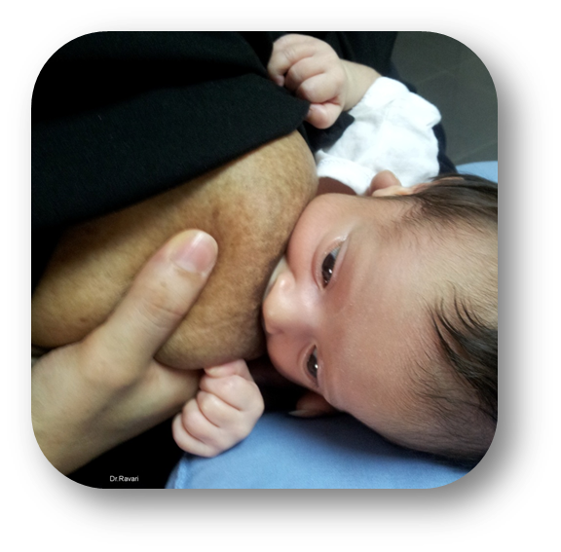
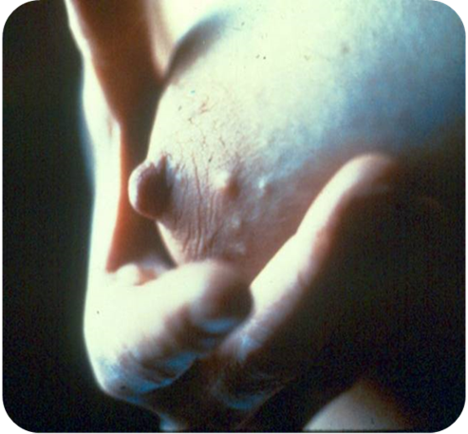
وضعیت شیردادن به شیرخوار مبتلا به سندرم داون
حمایت پستان به فرم C-hold انگشت شست در بالا و چهار انگشت در پایین هاله پستان )
گرفتن پستان به فرم U-hold Dancer hand position)):
حمایت پستان مادر و چانه شیرخوار (قرار گرفتن فک تحتانی در فضای بین انگشتان شست و اشاره)
درصورت لزوم فشار ملایم به چانه به سمت پایین با انگشت اشاره برای باز کردن بیشتر دهان

Slide 6
غلبه بر بیرون راندن زبان (tongue thrusting)
شیردادن با وضعیت رو به پايین چانه، (تماس تقریبی چانه شیرخوار به قفسه سینه اش)
ماساژگونه شیرخوار به سمت دهان و چند دفعه نوازش لب ها
ماساژ قسمت بيروني لثه با شروع از خط وسط بطرف به سمت كناره هاي لثه با استفاده از انگشت اشاره ناخن گرفته شده

Slide 7
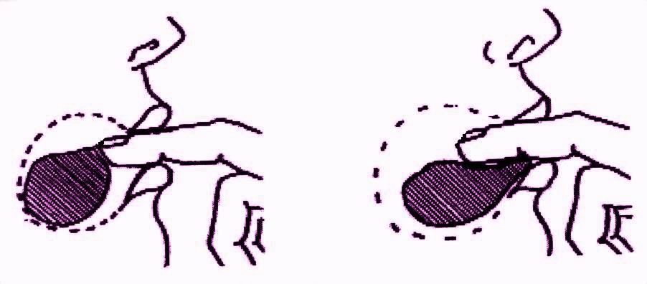
To overcome the tongue thrusting
غلبه بر بیرون راندن زبان (tongue thrusting)
فشار دادن نزدیک نوک زبان به پایین با نوک انگشت اشاره و شمارش 1،2،3 پس از باز شدن دهان شیرخوار
قراردادن نوک انگشت اشاره به نوک زبان و راندن 2-1 بار روبه عقب زبان، اجتناب از ایجاد عق زدن
تکرار این رویه 3 تا 4 بار قبل از هر نوبت شیردهی

Slide 8
تغذیه با شیرمادر درهر دو مورد هیپوتونی و هیپرتونی
فراهم کردن محیط راحت ، آرام ، با نور کم برای تغذیه با شیرمادر
تشویق مادر به یافتن وضعیت راحت برای خود
آموزش وضعیت dancer hand
در صورت عدم موفقیت با روش های فوق :
ارجاع به درمانگر یا یک مشاور شیردهی با تجربه تر

Slide 9
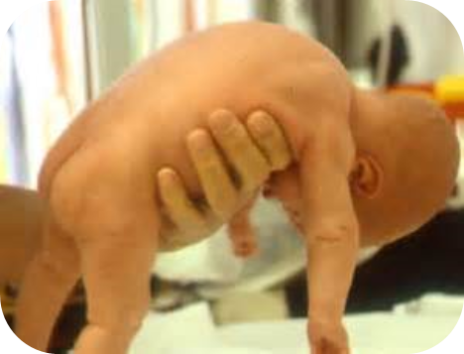
تغذیه نوزاد هیپوتون با شیرمادر
ضربات آهسته و سریع در اطراف لب ها
کمک به مادر در قرار دادن شیرخوار در وضعیت نشسته روبروی خود
(straddle, side sitting)
استفاده از روشdancer hand
ماساژ پستان یا استفاده از مکمل
استفاده از محافظ نوک پستان (nipple shield) برای تسهیل درگرفتن پستان و ادامه مکیدن شیرخوار

Slide 10
نوزاد هیپرتون
خیلی حساس ،دهان سفت و تشدید رفلکس gag
درحین تغذیه از پستان تمایل به: تمایل به انحنای به پشت، خم کردن بیش از حد گردن به عقب ،به جلو و عقب کشیدن زبان
برای کمک به تغذیه مؤثر لزوم خم کردن شیرخوار به جلو و قرار دادن وی در وضعیت راحت:
قنداق کردن یا بستن شیرخوار در آغوشه Sling ) )
هدایت شانه ها به جلو
قرار گرفتن بازوها در خط وسط
در صورت عدم توانایی درهدایت زبان به کف دهان استفاده از نیپل شیلد

Slide 11
تغذیه نوزاد هیپرتون با شیرمادر
استفاده از آغوشه (sling) در فواصل تغذیه به منظور خم کردن بدن نوزاد به داخل به خصوص در صورت تمایل شیرخوار به انحنای بدن به عقب
ماساژ ملایم اطراف لب ها درکمک به کاهش تون عضلات دهان
کمک به مادر برای قرار دادن شیرخوار در وضعیت نشسته
حمایت از تنه شیرخوار در وضعیت رو به جلو در پیشگیری از جریان سریع شیر به داخل دهان و حلق
شیردادن در وضعیت زیر بغلی و خوابیده به پهلوی مادر در صورت تمایل شیرخوار در قوس دادن بدن به عقب
در صورت بی قراری و ادامه قوس دادن ، گذاردن و تاب دادن شیرخوار در پتو توسط والدین و سپس گذاشتن به پستان
اجتناب از فشار مستقیم به پشت سر شیرخوار

